Slide 1
আজকের ক্লাশে সবাইকে স্বাগতম

Slide 2
পলাশ চক্রবর্তী
সহকারী শিক্ষক(কম্পিউটার)
চিতোষী আর.এম উচ্চ বিদ্যালয়
শাহরাস্তি, চাঁদপুর।
মোবাইলঃ ০১৮৩৬৮১৫৬৮৭
ই-মেইলঃ palashd2k66@gmail.com

Slide 3
বাংলাদেশ ও বিশ্বপরিচয়
শ্রেণিঃ ষষ্ঠ
অধ্যায়ঃ প্রথম
সময়ঃ ৫০মিনিট
তারিখঃ ০১/০৪/২০২০ ইং

Slide 4
ছবিগুলোর দিকে লক্ষ্য করঃ

Slide 5
ছবিগুলোর দিকে লক্ষ্য করঃ

Slide 6
বাংলাদেশের মুক্তিযুদ্ধ

Slide 7
এই পাঠ শেষে শিক্ষার্থীরা .........
১। মুক্তিযুদ্ধের পটভূমি ব্যাখ্যা করতে পারবে;
২। পাকিস্তানি হানাদার বাহিনীর হত্যাযজ্ঞ ও আমাদের বিজয় কীভাবে এসেছিল তা বর্ণনা করতে পারবে।

Slide 8
১৯৭০-এর সাধারণ নির্বাচনে এ দেশের জনগন আওয়ামী লীগকে নিরঙ্কুশ সংখ্যাগরিষ্ঠতা দিয়ে বিজয়ী করে। কিন্তু সামরিক সরকার এ পথে বাধা হয়ে দাঁড়ায়। তখন এ দেশের রাজনীতিবিদ, ছাত্র-জনতাসহ আপামর জনসাধারণ বঙ্গবন্ধুর নেতৃত্বে আপসহীন অবস্থান নেয়। তাঁর নেতৃত্বে বাঙালি ঐক্যবদ্ধ হয় এবং স্বাধীনতার মন্ত্রে উজ্জীবিত হয়ে উঠে।
জাতির পিতা বঙ্গবন্ধু শেখ মুজিবুর রহমান

Slide 9
২৫শে মার্চ কালরাত্রির গণহত্যা
২৫ শে মার্চ, ১৯৭১ গভীর রাতে ভারী অস্ত্র আর ট্যাংকবহর নিয়ে এ দেশের ঘুমন্ত মানুষের উপর পাকিস্তানি সৈন্যরা ঝাঁপিয়ে পড়ে এবং নির্বিচারে হত্যাযজ্ঞ চালায়।

Slide 10
১৯৭১ সালের ২৫শে মার্চ মধ্যরাত শেষে অর্থ্যাৎ ২৬শে মার্চ প্রথম প্রহরে জাতির পিতা বঙ্গবন্ধু শেখ মুজিবুর রহমান বাংলাদেশের স্বাধীনতার ঘোষণা দিয়ে একটি বার্তা পাঠিয়ে দেন।

Slide 11
একক কাজ
১। অপারেশন সার্চলাইট কাকে বলে?
২। মহান স্বাধীনতার ঘোষণা দেন কে?

Slide 12
অস্থায়ী সরকারের মন্ত্রীসভা
রাষ্ট্রপতি
উপ-রাষ্ট্রপতি/অস্থায়ী রাষ্ট্রপতি
প্রধানমন্ত্রী
জাতির পিতা বঙ্গবন্ধু শেখ মুজিবুর রহমান
সৈয়দ নজরুল ইসলাম
তাজউদ্দীন আহমদ

Slide 13
প্রিয় মাতৃভূমি ছেড়ে যাওয়ার দৃশ্য
মুক্তিযুদ্ধের সময় এক কোটিরও বেশি মানুষ ভিটেমাটি ছেড়ে ভারতে আশ্রয় নিয়েছিল।

Slide 14
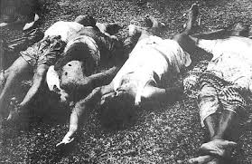
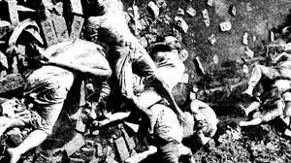
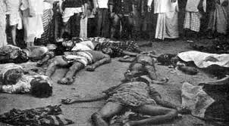
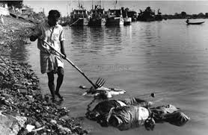
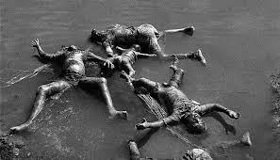
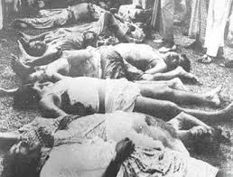
পাকিস্তানি বাহিনীর হত্যাযজ্ঞে ত্রিশ লক্ষ বাঙালি শহিদ হয়।

Slide 15
দলগত কাজ
আমরা কেন মুক্তিযুদ্ধ করেছিলাম তা আলোচনা করে লিপিবদ্ধ কর।

Slide 16
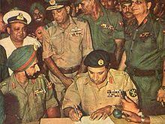
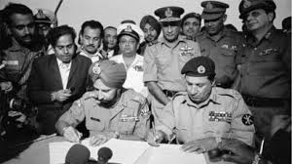
অবশেষে ১৯৭১ সালের ১৬ই ডিসেম্বর তিরানব্বই হাজার পাকিস্তানি সৈন্য বাঙালিদের নিকট আত্নসমর্পণ করতে বাধ্য হয়েছিল।

Slide 17
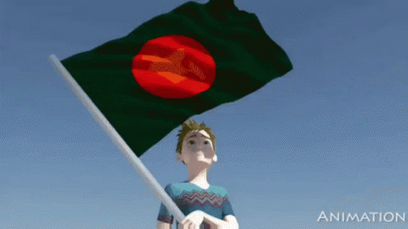
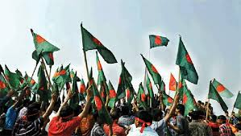
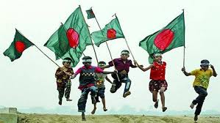
আমাদের
চূড়ান্ত
বিজয়
অনেক রক্ত ও আত্নত্যাগের বিনিময়ে আমরা ১৯৭১ সালের ১৬ই ডিসেম্বর চূড়ান্ত বিজয় অর্জন করি। এ দিনটি আমরা বিজয় দিবস হিসাবে পালন করি।

Slide 18
বঙ্গবন্ধুর নেতৃত্বে বাঙালি জাতি বাংলাদেশ নামক একটি স্বাধীন রাষ্ট্র অর্জন করল। তাই বঙ্গবন্ধুকে বাঙালি জাতির পিতা এবং বাংলাদেশের স্থপতি বলা হয়।

Slide 19
মূল্যায়ন
১। অস্থায়ী সরকারের প্রধানমন্ত্রী কে ছিলেন?
উঃ তাজউদ্দীন আহমদ।
২। কত সালের সাধারণ নির্বাচনে আওয়ামী লীগ নিরঙ্কুশ সংখ্যাগরিষ্ঠতা লাভ করে?
উঃ ১৯৭০ সালের।
৩। বাঙালি জাতির পিতা কে?
উঃ বঙ্গবন্ধু শেখ মুজিবুর রহমান।
৪। কত তারিখে পাকিস্তানি হানাদার বাহিনী ঘুমন্ত বাঙালির উপর ঝাঁপিয়ে পড়ে?
উঃ ১৯৭১ সালের ২৫ শে মার্চ গভীর রাতে।
৫। ১৯৭১ সালের ১৬ই ডিসেম্বর কত হাজার সৈন্য নিয়ে পাকিস্তানি বাহিনী আন্তসমর্পণ করে?
উঃ ৯৩ হাজার।

Slide 20
বাড়ির কাজ
মুক্তিযুদ্ধের ছবি সংগ্রহ করে একটি অ্যালবাম তৈরি কর।

Slide 21
সবাইকে ধন্যবাদ

